Slide 1
RÉFORME DU LYCÉE PROFESSIONNEL
Une vision prospective adossée à l’existant,
Une réflexion systémique et des leviers nouveaux,
Un parcours de l’élève vers sa réussite plus adapté à chaque réalité locale.
voie-professionnelle.ac-versailles.fr
Les mises à jour apparaissent en jaune et sont signalées par ce pictogramme.
Mise à jour - Mai 2024

Slide 3
ENJEUX DE LA RÉFORME
et sens des principales transformations

Slide 4
LES DIFFICULTÉS DU LYCÉE PROFESSIONNEL
621 600 lycéens professionnels
et 64 000 apprentis
Sur 100 lycéens entrants en seconde professionnelles
Le lycée professionnel
1/3 des lycéens sont dans la voie professionnelle
39 s’orientent vers l’emploi après le bac pro, dont 10 après une formation secondaire complémentaire
2/3 des lycéens décrocheurs
sont issus de la voie professionnelle
28 s’engagent dans l’enseignement supérieur, mais 16 seulement obtiennent un diplôme ≥ BTS
2 100 établissements
Décrochage scolaire presque
10 fois plus fréquent au lycée professionnel
33 quittent l’établissement sans bac ou équivalent
72 900 enseignants
120 000 jeunes sortent chaque année du système sans emploi, après avoir traversé les trois ans de lycée professionnel.
Coût pour les finances publiques d’un décrocheur scolaire :
230 k€ tout au long de sa vie professionnelle.
550 diplômes

Slide 5
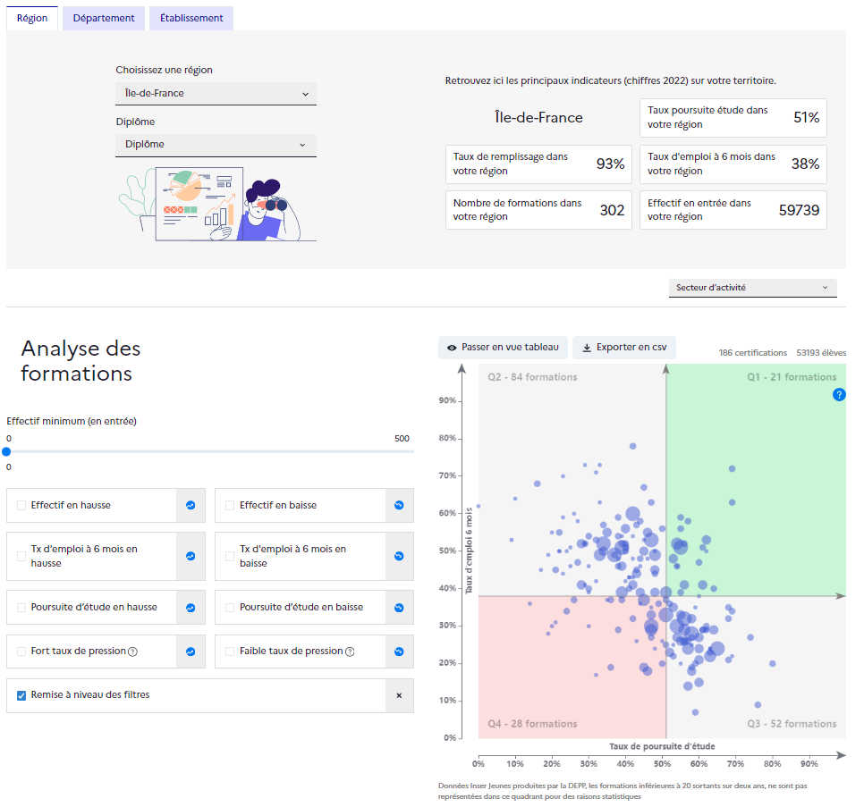
UNE POLITIQUE PRIORITAIRE DU GOUVERNEMENT
Un pilotage par les résultats : 3 indicateurs
Taux de décrochage  Taux d’insertion professionnelle  Taux de poursuite d’études
Une console de pilotage
de la carte des formations : Orion
Un outil de pilotage partagé entre tous les acteurs (ministères, rectorats, conseils régionaux, branches professionnelles…) est en cours d’investigation, pour donner à voir au niveau le plus fin des indicateurs sur :
L’attractivité des formations
La réussite des formations (taux de diplômes, persévérance, abandon)
La poursuite d’étude
Le taux et la qualité d’insertion des formations
La valeur ajoutée des établissements
La prospective des métiers et qualifications
La demande économique
Des éléments de contexte du territoire (démographie, mobilité)….
https://orion.inserjeunes.beta.gouv.fr/panorama/region/11

Slide 6
LES DIFFICULTÉS DU LYCÉE PROFESSIONNEL
Milieu socio-professionnel
Caractéristiques individuelles
IPS
Situation de handicap
Moyenne au DNB
Maîtrise fragile français*
Maîtrise fragile mathématiques*
Lycéen professionnel
87
5 %
7/20
40 %
70 %
Lycéen général
et
technologique
1 %
11,4/20
6 %
20 %
118
* test de positionnement en début de seconde
Famille de cadres Famille ouvrière Famille d’inactifs

Slide 7
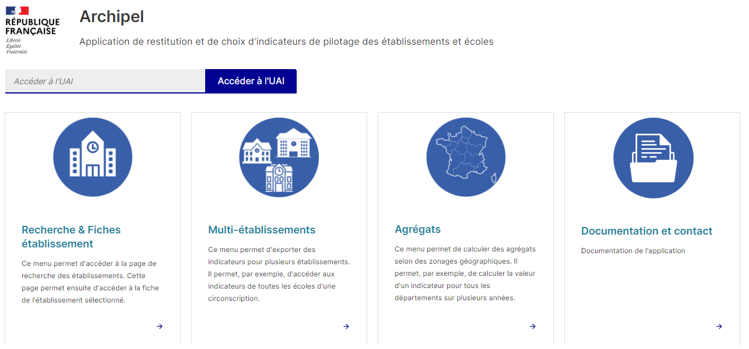
UNE POLITIQUE PRIORITAIRE DU GOUVERNEMENT
Archipel permet à l’établissement d’accéder à des données plus fines sur les taux d’insertion et de poursuite d’études
Archipel est une application qui propose un ensemble d’indicateurs statistiques, par établissement, précisément définis et calculés de manière homogène sur l’ensemble du territoire.
Archipel est avant tout une application de restitution des données de la statistique publique. Les indicateurs qui s’y trouvent sont issus des systèmes d’information du ministère de l’Éducation nationale
https://ariane.ac-versailles.fr/pia/upload/docs/application/pdf/2023-08/archipel_2022_pap_20230831_mise_a_jour.pdf
https://apps.depp.education.fr/archipel/superset/dashboard/accueil/

Slide 8
TEXTES RÉGLEMENTAIRES ET INFORMATIONS PRATIQUES
 |  |  | Texte n° | Date | Date de publication
Découverte des métiers au collège | MENE2312737N | NDS |  | 23/05/2023 | 25/05/2023
Bureau des entreprises | MENE2311700C | Circulaire |  | 24/05/2023 | 25/05/2023
Arrêté du 31 mai 2023 portant diverses mesures en matière de certification qualité des organismes de formation | MTRD2314526A | Arrêté | 12 | 31/05/2023 | 08/06/2023
Décret n° 2023-408 du 26 mai 2023 relatif à l'expérimentation permettant la conclusion de contrats de professionnalisation associant des actions de validation des acquis de l'expérience | MTRD2310367D | Décret | 2023-408 | 26/05/2023 | 27/05/2023
Décret n° 2023-606 du 15 juillet 2023 relatif aux modalités d'affectation et de gestion du solde de la taxe d'apprentissage | MENE2233991D | Décret | 2023-606 | 15/07/2023 | 16/07/2023
Décret n° 2023-607 du 15 juillet 2023 portant diverses dispositions relatives au versement et à la répartition du solde de la taxe d'apprentissage | MENE2233992D | Décret | 2023-607 | 15/07/2023 | 16/07/2023
Décret n° 2023-626 du 19 juillet 2023 modifiant le décret n° 2021-276 du 12 mars 2021 instituant une prime d'attractivité pour certains personnels enseignants et d'éducation relevant du ministre chargé de l'éducation nationale ainsi que pour certains psychologues de l'éducation nationale | MENH2318573D | Décret | 2023-626 | 19/07/2023 | 20/07/2023
Décret n° 2023-627 du 19 juillet 2023 portant création d'une part fonctionnelle au sein de l'indemnité de suivi et d'orientation des élèves et de l'indemnité de suivi et d'accompagnement des élèves | MENH2319965D | Décret | 2023-627 | 19/07/2023 | 20/07/2023
Arrêté du 19 juillet 2023 modifiant l'arrêté du 12 mars 2021 fixant le montant annuel de la prime d'attractivité pour certains personnels enseignants et d'éducation relevant du ministre chargé de l'éducation nationale ainsi que pour certains psychologues de l'éducation nationale | MENH2318567A | Arrêté | 30 | 19/07/2023 | 20/07/2023
Arrêté du 19 juillet 2023 fixant les montants de l'indemnité de suivi et d'orientation des élèves et de l'indemnité de suivi et d'accompagnement des élèves et précisant les missions ouvrant droit à la part fonctionnelle de ces deux indemnités | MENH2319966A | Arrêté | 31 | 19/07/2023 | 20/07/2023
Arrêté du 13 juillet 2023 modifiant l'arrêté du 24 novembre 2015 fixant les taux de l'indemnité de responsabilité créée en faveur des personnels enseignants exerçant les fonctions de directeur délégué aux formations professionnelles et technologiques | MENH2319427A | Arrêté | 33 | 13/07/2023 | 21/07/2023
Arrêté du 18 juillet 2023 relatif au parcours Ambition emploi | MENE2318171A | Arrêté | 20 | 18/07/2023 | 28/07/2023
Part fonctionnelle de l’ISOE et de l’ISAE au sein des écoles, collèges, lycées d’enseignement général et technologique et lycées professionnels | MENH2320037N | NDS | Bo 30 | 20/07/2023 | 27/07/2023
Mission de contrôle pédagogique des formations par apprentissage, sa place dans les collèges d’inspecteurs et rôle de l’inspecteur-coordonnateur | MENE2310972C | Circulaire | Bo 29 | 19/06/2023 | 20/07/2023
Parcours Tous droits ouverts | MENE2315401C | Circulaire | Bo 29 | 18/07/2023 | 20/07/2023
Décret n° 2023-763 du 10 août 2023 modifiant les dispositions du code de l'éducation relatives au label « Lycée des métiers » | MENE2319577D | Décret | 2023-763 | 12/08/2023 | 10/08/2023
Décret n° 2023-764 du 11 août 2023 portant dispositions particulières relatives à la mise en œuvre de la part fonctionnelle au sein de l'indemnité de suivi et d'orientation des élèves et de l'indemnité de suivi et d'accompagnement des élèves allouées aux maîtres des établissements d'enseignement privés sous contrat | MENF2312026D | Décret | 2023-764 | 12/08/2023 | 11/08/2023
Décret n° 2023-765 du 11 août 2023 relatif au versement d'une allocation en faveur des lycéens de la voie professionnelle dans le cadre de la valorisation des périodes de formation en milieu professionnel | MENE2319039D | Décret | 2023-765 | 12/08/2023 | 11/08/2023

Slide 9
TEXTES RÉGLEMENTAIRES ET INFORMATIONS PRATIQUES
 |  |  | Texte n° | Date | Date de publication
Arrêté du 11 août 2023 déterminant les montants et les conditions de versement de l'allocation aux lycéens de la voie professionnelle engagés dans des périodes de formation en milieu professionnel | MENE2319040A | Arrêté | 11 | 12/08/2023 | 11/08/2023
Décret n° 2023-824 du 25 août 2023 remplaçant l'intitulé du diplôme « mention complémentaire » par l'intitulé « certificat de spécialisation » | MENE2320610D | Décret | 5 | 25/08/2023 | 27/08/2023
Arrêté du 25 août 2023 remplaçant l'intitulé du diplôme « mention complémentaire » par l'intitulé « certificat de spécialisation » | MENE2320603A | Arrêté | 6 | 25/08/2023 | 27/08/2023
Décret n° 2023-850 du 31 août 2023 relatif au fonds académique de mutualisation des ressources de l'apprentissage et de la formation continue | MENE2319041D | Décret | 2023-850 | 31/08/2023 | 01/09/2023
Arrêté du 12 septembre 2023 modifiant l'arrêté du 14 mai 2014 relatif aux fonds académiques de mutualisation des ressources de l'apprentissage et de la formation continue | MENF2320236A | Arrêté | 24 | 12/09/2023 | 15/09/2023
Label et processus de labellisation Lycée des métiers (23/10/2023) | MENE2319599C | Circulaire | 43 | 23/10/2023 | 16/11/2023
Arrêté du 22 janvier 2024 modifiant l'arrêté du 21 novembre 2018 relatif aux enseignements dispensés dans les formations sous statut scolaire préparant au baccalauréat professionnel | MENE2401956A | Arrêté | 25 | 22/01/2024 | 03/02/2024
Décret n° 2024-122 du 19 février 2024 modifiant certaines dispositions du code de l'éducation relatives aux certificats d'aptitude professionnelle, brevet professionnel, mention complémentaire, baccalauréat professionnel et brevet des métiers d'art | MENE2332837D | Décret | 17 | 10/02/2024 | 21/02/2024
Parcours de préparation à l’insertion professionnelle et à la poursuite d’études supérieures en classe de terminale de baccalauréat professionnel | MENE2404141N | Note de service | Bo 11 | 04/03/2024 | 14/03/2024

Slide 10
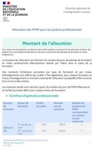
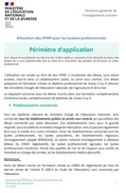
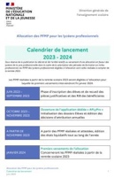
TEXTES RÉGLEMENTAIRES ET INFORMATIONS PRATIQUES
Présentation des 12 mesures :
https://www.education.gouv.fr/12-mesures-pour-faire-du-lycee-professionnel-un-choix-d-avenir-pour-les-jeunes-et-les-entreprises-378032
ÉDUSCOL Réforme des lycées professionnels :
https://eduscol.education.fr/2224/reforme-des-lycees-professionnels
FAQ sur la réorganisation du cursus préparant au baccalauréat professionnel :
https://eduscol.education.fr/3954/cursus-renove-preparant-au-bac-pro
Fiches techniques DGESCO traitant de l’allocation des PFMP :
https://eduscol.education.fr/3860/allocation-de-stage-au-lycee-professionnel#summary-item-3
Ressources DGESCO
Diaporama de présentation de la réforme des LP à destination des élèves et leur famille.
Diaporama destiné aux équipes pédagogiques sur les différentes mesures de la rentrée 2024.
Plaquette destinée aux lycéens professionnels à leur diffuser, ainsi qu’à leur famille.

Slide 11
TROIS ORIENTATIONS

Slide 12
Sécuriser le parcours de l’élève et de l’apprenti jusque sa qualification pour l’emploi.
QUATRE EXIGENCES
Pour penser, à l’échelle de l’établissement, l’organisation de la formation au service du renforcement de l’accompagnement de l’élève dans la construction de son parcours.
Développer chez chaque jeune les compétences à s’orienter et à se saisir d’une formation tout au long de sa vie professionnelle.
Développer et valoriser les compétences des personnels.
Renforcer le lien école-entreprise pour positionner le lycée professionnel comme un acteur majeur d’un service public d’éducation en matière de formation professionnelle.

Slide 13
12 MESURES POUR REPONDRE A CES EXIGENCES
DES CHANGEMENTS SYSTÉMIQUES
ET DOUZE GRANDES MESURES
PACTE
…
GRILLES HORAIRES
CNR

Slide 14
TROIS PRIORITÉS LIÉES À LA PÉRIODE

Slide 15
CONSOLIDER LES ENSEIGNEMENTS DES SAVOIRS FONDAMENTAUX
Sécuriser le parcours de l’élève et de l’apprenti jusqu’à la qualification pour l’emploi
CONSOLIDER LES ENSEIGNEMENTS DES SAVOIRS FONDAMENTAUX
Parcours de poursuite d’études ou d’insertion professionnelles d’une durée de six semaines en fin d’année de terminale
Généralisation des groupes à effectifs réduits en français et mathématiques en seconde et en première
Pour mieux faire réussir les élèves, répondre aux besoins de l’emploi et incarner les orientations souhaitées par le président de la République, l’ensemble du cursus de baccalauréat professionnel au lycée est repensé pour consolider les enseignements des savoirs fondamentaux.
Augmentation horaire des enseignements fondamentaux sur les trois années du cursus

Slide 16
RÉORGANISER L’ANNÉE
DE TERMINALE
Sécuriser le parcours de l’élève et de l’apprenti jusqu’à la qualification pour l’emploi
Choisir la fin
d’année scolaire la plus pertinente compte tenu de son projet professionnel (insertion professionnelle ou poursuite d’études)
Passer certaines épreuves plus tôt dans l’année scolaire
Un an après avoir obtenu leur baccalauréat professionnel et hors ceux qui poursuivent leurs études, un diplômé sur deux n’a pas réussi à trouver d’emploi. Parmi ceux qui poursuivent leurs études en vue d’obtenir un BTS, un sur deux parvient à obtenir son diplôme en deux ans.
Disposer d’un accompagnement personnalisé pour mieux comprendre le marché du travail et les attentes des employeurs
FAQ : La réorganisation du cursus préparant au baccalauréat professionnel

Slide 17
RÉORGANISER L’ANNÉE
DE TERMINALE
Développer chez chaque jeune les compétences à s’orienter et à se saisir d’une formation tout au long de sa vie professionnelle
Sécuriser le parcours de l’élève et de l’apprenti jusqu’à la qualification pour l’emploi
Le parcours induit des principes d’organisation, de différenciation, de sécurisation en préparant les élèves au développement des compétences attendues en fonction de l’objectif visé
La structuration de l’année de terminale permet aux établissements de moduler la durée des PFMP en fonction du projet de poursuite d’études ou d’insertion professionnelle de l’élève.
L’offre de formation conjugue la réponse aux besoins des élèves avec les exigences énoncées par les formations du supérieur ou par les secteurs économiques qui recrutent.
Fin des vœux Parcoursup
CCF en enseignement général (Mathématiques,LV1, Arts appliqués, EPS, PC ou LV2 et enseignement professionnel
Épreuves Ens. Pro. candidats individuels et hors contrat
Parcours Insertion professionnelle
6 semaines de
PFMP
Parcours IP
6 semaines de PFMP
Programme commun à tous les élèves
Enseignements généraux et professionnels
Avenir Pro avec France Travail
Soutien au parcours
6 semaines de PFMP planifiées à l’initiative des EPLE
Epreuves ponctuelles français, HG, éco gestion ou éco droit
Épreuves terminales PSE
Projet
Parcours Poursuite d’études
6 semaines
d’accompagnement

Slide 18
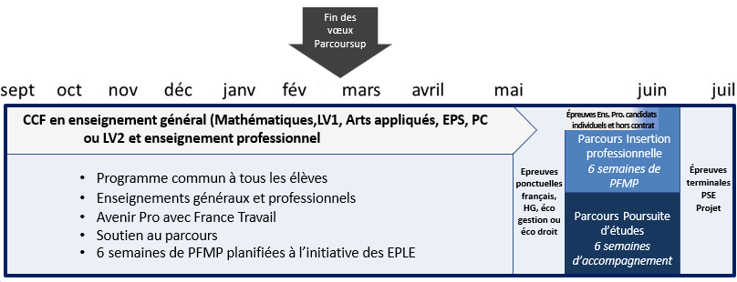
RÉORGANISER L’ANNÉE
DE TERMINALE
Développer chez chaque jeune les compétences à s’orienter et à se saisir d’une formation tout au long de sa vie professionnelle
Sécuriser le parcours de l’élève et de l’apprenti jusqu’à la qualification pour l’emploi
Insertion professionnelle directe
Ambition emploi
Insertion professionnelle
Formation +1
(Certificat de spécialisation, titre professionnel, CAP, CQP, FCIL)
Formation de niveau 5 et plus (étudiant ou par apprentissage )

Slide 19
DÉVELOPPER LA RELATION ÉCOLE-ENTREPRISE
Renforcer le lien école-entreprise pour positionner le lycée professionnel comme un acteur majeur d’un service public d’éducation en matière de formation professionnelle
de contribuer à l’acquisition de compétences métiers et comportementales
Le développement des relations entre l'École et le monde professionnel, et plus particulièrement avec les entreprises, fait partie des missions de service public du système éducatif avec pour finalités
de donner des clefs de compréhension aux élèves pour les préparer progressivement à leur arrivée future dans le monde professionnel
d’aider et d’accompagner les jeunes dans leur projet d'orientation, en leur permettant de connaître les différents métiers qui s'offrent à eux
de favoriser l'insertion professionnelle des élèves après leur sortie du système éducatif

Slide 20
ÉVOLUTION DES GRILLES HORAIRES

Slide 21
COMPARATIF DES GRILLES HORAIRES
Baccalauréat professionnel
Principales évolutions de l’arrêté du 21 novembre 2018
Évolution du volume d’enseignement de la grille horaire (heures-professeur)
Évolution du volume complémentaire d’heures-professeur
Aujourd’hui, le volume horaire de référence est de 13,5 heures hebdomadaires de la seconde à la terminale (article 6 et annexe 2 de l’arrêté modifié du 21 novembre 2018 relatif aux enseignements dispensés dans les formations sous statut scolaire préparant au baccalauréat professionnel).
Dans le projet, il est prévu un volume de référence de 16 heures hebdomadaires en seconde et en première (volume inchangé de 13,5 heures en terminale).
Niveau | Actuellement | Projet
Seconde pro | 32 h hebdomadaires | 30 h hebdomadaires
Première pro | 31,5 h hebdomadaires | 29,5 h hebdomadaires
Terminale pro | 31 h hebdomadaires | 31 h hebdomadaires
Baisse de 2 h hebdomadaires par division
ENSEIGNEMENTS GÉNÉRAUX

Slide 22
COMPARATIF DES GRILLES HORAIRES
Baccalauréat professionnel
Principales évolutions de l’arrêté du 21 novembre 2018
Évolution des volumes d’enseignement en heures-professeur
Niveau | Type d’enseignement | Grille 21/11/2018 | Nouvelle grille | Écart
Seconde pro | Enseignements professionnels | 17,0 | 16,0 | -1,0
 | Enseignements généraux | 12,0 | 13,0 | +1,0
 | Consolidation, AP, … | 3,0 | 1,0 | -2,0
Première pro | Enseignements professionnels | 16,5 | 16,0 | -0,5
 | Enseignements généraux | 12,0 | 12,5 | +0,5
 | Consolidation, AP, … | 3,0 | 1,0 | -2,0
Terminale pro (tronc commun) | Enseignements professionnels | 16,0 | 14,5 | -1,5
 | Enseignements généraux | 11,5 | 15,0 | +3,5
 | Consolidation, AP, … | 3,5 | 1,5 | -2,0
ENSEIGNEMENTS GÉNÉRAUX

Slide 23
COMPARATIF DES GRILLES HORAIRES
Baccalauréat professionnel
Principales évolutions de l’arrêté du 21 novembre 2018
Nouvelle grille horaire Arrêté du 22 janvier 2024
ANNEXE 1 - VOLUME HORAIRE DE RÉFÉRENCE (*) CORRESPONDANT À UNE DURÉE DE 84 80 SEMAINES D'ENSEIGNEMENT, 22 20 SEMAINES DE PFMP ET 2 SEMAINES D'EXAMEN
 | Seconde Pro | Première Pro | Terminale Pro | Total sur 3 ans
ENSEIGNEMENTS PROFESSIONNELS | 450 | 420 | 390 319 | 1 260 1 189
Enseignement professionnel | 330 (+30) 360 | 266 (+28) 294 | 260 (-29h) 231 | 856 885
Enseignements professionnels et français en co- intervention (a) | 30 (-15) 15 | 28 (-14) 14 | / | 58 29
Enseignements professionnels et mathématiques - sciences en co-intervention (a) | 30 (-15) 15 | 14 | / | 44 29
Enseignements professionnels et enseignements généraux (b) en co-intervention et/ ou atelier de philosophie et/ ou insertion professionnelle- poursuite d'études (a) (c) | / | / | 26 (-26) 0 | 26 0
Réalisation d'un chef d’œuvre projet | - | 56 (-14) 42 | 52 (-30h) 22 | 108 64
Prévention-santé-environnement | 30 | 28 | 26 (+7) 33 | 84 91
Economie-gestion ou économie-droit (selon la spécialité) | 30 | 28 | 26 (+7) 33 | 84 91
ENSEIGNEMENTS GÉNÉRAUX

Slide 24
 | Seconde Pro | Première Pro | Terminale Pro | Total sur 3 ans
ENSEIGNEMENTS GENERAUX | 360 390 | 336 350 | 299 330 | 995 1070
Français, histoire-géographie et enseignement moral et civique (b) | 105 (+15) 120 | 84 (+14) 98 | 78 (+21) 99 | 267 317
Mathématiques (b) | 45 (+15) 60 | 56 | 39 (+16) 55 | 140 171
Langue vivante A | 60 | 56 | 52 (+ 3) 55 | 168 171
Physique-chimie ou langue vivante B (selon la spécialité) | 45 | 42 | 39 (-6) 33 | 126 120
Arts appliqués et culture artistique | 30 | 28 | 26 (-4) 22 | 84 80
Education physique et sportive | 75 | 70 | 65 (+1) 66 | 210 211
CONSOLIDATION, AP ET ACCOMPAGNEMENT AU CHOIX D'ORIENTATION (c) (d) SOUTIEN AU PARCOURS | 90 (-60) 30 | 84 (-56) 28 | 91 (-58) 33 | 265 91
TOTAL DES HEURES | 900 870 | 840 798 | 780 682 | 2 520 2 350
PÉRIODE DE FORMATION EN MILIEU PROFESSIONNEL OBLIGATOIRES POUR L’EXAMEN | 4 à 6 semaines | 6 à 8 semaines | 8 semaines 6 semaines | 18 à 22 semaines 16 à 20 semaines
PARCOURS DIFFERENCIÉS : - Préparation à l’insertion professionnelle - Préparation à la poursuite d’études |  |  | -Préparation à l’insertion professionnelle : 6 semaines de période de formation en milieu professionnel complémentaire - Préparation à la poursuite d’études : 6 semaines (30 heures par semaine) | 6 semaines
(*) Volume horaire élève identique quelle que soit la spécialité (2 520 h 2350h). (a) La dotation horaire professeur est égale au double du volume horaire élève. (b) Les heures de français et de mathématiques en seconde et en première professionnelle font l’objet de groupes à effectifs réduits s’appuyant sur les besoins des élèves pour renforcer l’acquisition des savoirs fondamentaux, sur la base de l’article 6 et de l’annexe 2 du présent arrêté. français, histoire-géographie et enseignement moral et civique, mathématiques, physique-chimie (selon la spécialité), langue vivante A, langue vivante B (selon la spécialité), arts appliqués et culture artistique, éducation physique et sportive en terminale : insertion professionnelle (préparation à l'emploi : recherche, CV, entretiens etc.) ou poursuite d'études (renforcement méthodologique etc.) y compris les heures dédiées à la consolidation des acquis des élèves en fonction de leurs besoins à l'issue d'un positionnement en début de classe de seconde. la réalisation d'un chef d'œuvre par les élèves est assurée dans un cadre pluridisciplinaire.
COMPARATIF DES GRILLES HORAIRES
Baccalauréat professionnel
ENSEIGNEMENTS GÉNÉRAUX

Slide 25
MISE EN ŒUVRE ACADÉMIQUE
S’informer, s’inspirer, se questionner

Slide 26
ACCOMPAGNEMENT EN ÉTABLISSEMENT
IEN RÉFÉRENT
Inspecteurs conseillers du DASEN
IA-IPR en lien avec l’établissement
Chef
d’établissement
IEN Référent d’établissement
Services ou délégations académiques
Cadre de confiance
Approche systémique
Problématiques partagées
IEN disciplinaires
en lien avec l’établissement
Pilotes de dossiers académiques
EN APPUI AUX CHEFS D’ÉTABLISSEMENT POUR LA MISE EN ŒUVRE DE LA RÉFORME
Collège des IEN ET-EG-IO et bureau doyens

Slide 27
ACCOMPAGNEMENT ACADÉMIQUE
À DIFFÉRENTES ÉCHELLES
Webinaires thématiques
Temps forts départementaux ou académiques
À revoir :
Mesure 5.3 : à destination des chefs d’établissement
À venir : à destination des équipes pédagogiques et encadrantes
Mesure 3 : mercredi 12 juin 2024
Mesure 2 : rentrée 2024
Réforme dans son ensemble : 4 regroupements DSDEN / chefs d’établissement en présentiel ou à distance
Hauts-de-Seine – 28 mars 2024
Essonne – 29 mars 2024
Val-d’Oise – 4 avril 2024
Yvelines – 22 avril 2024
Mesure 5.3 : séminaire à destination des DDFPT et coordo STS - 6 mai 2024
Mesure 9 : différents temps de rencontre en présentiel ou à distance des responsables des bureaux des entreprises avec les acteurs de la relation École-entreprise
Animations / formations
en bassin ou en établissement
Accompagnement en bassin par les IEN correspondants
Accompagnement en établissement par les IEN référents

Slide 28
FORMATIONS
À INITIATIVES LOCALES
2024-2025
ACCOMPAGNER LES ÉLEVES DE LA VOIE PRO
Objectifs : Être capable d'accompagner le projet
de l'élève
Contenus : Apprendre à accompagner les élèves tout au long de la formation (année ou cycle) pour les aider à construire une orientation positive et choisie (élèves en SEGPA, 3ème prépa métiers, 2nde famille de métiers, année de terminale). Apprendre à construire une programmation sur l’année, élaborer des outils collaboratifs opérationnels d’accompagnement, concevoir des contenus d’accompagnement et/ou d'enseignement (2nde famille de métiers, année de terminale).
TRAVAILLER L'OFFRE DE FORMATION D'UN EPLE
Objectifs : Être capable de proposer une offre de formation adaptée au public accueilli et cohérente avec son environnement.
Contenus : Mobiliser l'intelligence collective pour identifier et mettre en œuvre un parcours de parcours de formation pouvant faire appel à des options, colorations, FCIL, année de spécialisation…
ACCOMPAGNER LES ÉQUIPES AU CHANGEMENT
Objectif : La formation vise à accompagner les équipes de la voie professionnelle dans leur réflexions pédagogiques et organisationnelles pour mettre en place la réforme de voie professionnelle.
Contenu : En début ou fin d'année scolaire : Mobiliser l’intelligence collective de l'établissement pour coconstruire des parcours de formations adaptés aux besoins des élèves (quelles colorations / options, année de spécialisation, FCIL ; l'accompagnement collectif à l'orientation, la poursuite d'étude et/ou aux savoirs fondamentaux...).
Accompagnement à l'identification des besoins, des leviers en fonction du contexte de l'établissement et à l'organisation / planification du collectif.
ENSEIGNER EN VOIE PRO
Objectifs : Être capable d'adapter ses pratiques d'enseignement en fonction du public accueilli
Contenus : Développer les pratiques d'enseignement par notamment les compétences psycho sociales, les dispositifs (co-intervention, Chef d'œuvre, projet), les colorations, les modules de terminale), la relation école-entreprise.

Slide 29
FORMATIONS
À INITIATIVES LOCALES
2024-2025
Comment ?
Qui accompagne ?
Les 4 dispositifs FIL présentés sur la diapositive précédente sont à coconstruire au cours de la phase de négociation du contenu. Ils sont mis à disposition pour répondre aux problématiques des établissements.
Exemples de contenu de FIL
Les FIL spécifiques voie professionnelle sont animées par le groupe RVP (Ressources pour la voie professionnelle) composé de formateurs, professeurs en lycée professionnel. Ils sont par ailleurs associés aux groupes de travail académiques pilotés par le corps d’inspection.
Faire une demande de FIL à l’EAFC

Slide 30
ACCOMPAGNEMENT NATIONAL
Chaîne PodEduc de la DGESCO
Lycées professionnels, apprentissage et formation professionnelle continue
Webinaires cadres
Webinaires cadres
Personnels de direction
Inspecteurs
L'évolution de la carte des formations
Les leviers pédagogiques à disposition pour répondre aux enjeux de la réforme
Le pilotage stratégique et concerté de l'EPLE
Accompagner les élèves vers des parcours de réussite
"Tous droits ouverts (TDO)" et "Ambition réussite"
Implication des inspecteurs du second degré dans le développement des relations école entreprise et l’évolution de l’offre de formation
La ventilation des moyens de la dotation horaire globale (DHG) et l’exploitation de tous les leviers de rémunération disponibles
Le panorama des certifications professionnelles en +1 (CS, TP, DSP, CQP, CAP), France compétences, la VAE
La modalité de formation par apprentissage, le contrôle pédagogique, la certification qualité
Accompagnement RBDE
Webinaire du 13 décembre 2023
Dédié au bureau des entreprises, à destination des chefs d’établissement et DDFPT des lycées avec des formations professionnelles
Séminaire du 22 janvier 2024
À destination des responsables des bureaux des entreprises

Slide 31
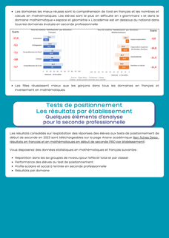
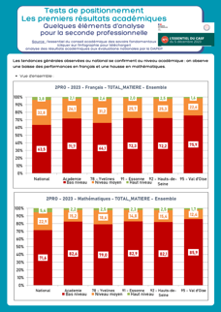
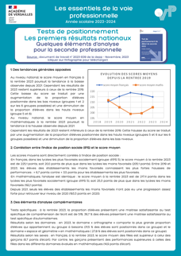
MESURE 2 - Permettre des enseignements aux savoirs fondamentaux en classes réduites
Pour corriger les fragilités des élèves révélées par les tests de positionnement effectués à l’entrée au lycée, les heures de mathématiques et de français se feront en groupes à effectifs réduits en seconde et première professionnelle. Ces groupes seront organisés sur la base des résultats à ces tests et en fonction de la progression de chaque élève.
S’informer
Ressources nationales EDUSCOL :
Les savoirs fondamentaux au lycée professionnel
Fiche « Enseigner le français et les mathématiques en groupes à effectif réduit » à destination des équipes de direction des lycées professionnels
Fiche « Enseigner le français et les mathématiques en groupes à effectif réduit » à destination des enseignants
Diaporama « Enseigner le français et les mathématiques en groupes à effectif réduit »
Vidéos présentant des séances en lycée professionnel avec des groupes à effectif réduit (réalisation réseau Canopé)
Ressources d'accompagnement à l’exploitation des tests de positionnement
Problémathèque : plateforme en ligne évolutive mettant à disposition des enseignantes et enseignants une sélection de problèmes mathématiques pour tous les niveaux
Outils de positionnement et de suivi des compétences acquises :
référentiel CléA
référentiel RECTEC
référentiel des compétences psychosociales
Quelques éléments d’analyse des tests de positionnement 2023 (échelles nationale, académique et établissement)

Slide 32
MESURE 2 - Permettre des enseignements aux savoirs fondamentaux en classes réduites
S’informer
Comprendre la mesure : ce qu’elle est, ce qu’elle n’est pas
Ce n’est pas | C’est
Des heures en plus pour les élèves | Des heures disciplinaires de mathématiques et de français prévues dans la grille horaire élève, bénéficiant d’une pédagogie davantage adaptée aux besoins des élèves grâce aux faibles effectifs
Un cours dédoublé ou une répartition figée des élèves de la classe | Une opportunité d’accompagner les élèves au plus près de leurs besoins, selon les périodes et les objets travaillés, l’effectif d’un des groupes pouvant être très réduit
Une séance entièrement consacrée à la remédiation ou consolidation | Un temps d’enseignement répondant aux objectifs des programmes disciplinaires et intégré dans la progression des apprentissages de la classe

Slide 33
MESURE 2 - Permettre des enseignements aux savoirs fondamentaux en classes réduites
S’informer
Les groupes peuvent changer en cours d’année
Constituer les groupes,
organiser les différents temps de classe
Appui fort sur les tests de positionnement pour repérer les besoins, puis sur les évaluations au fil de l’année
Une grande dissymétrie des effectifs entre les groupes est possible
Les partis pris de l’homogénéité ou de l’hétérogénéité des niveaux de maîtrise des élèves sont tous deux recevables selon l’objectif pédagogique
Garder des temps en classe entière est souhaitable, le fil des apprentissages de l’année doit être tenu
ce qui implique que ce soit le professeur de la classe qui prenne les deux groupes

Slide 34
MESURE 2 - Permettre des enseignements aux savoirs fondamentaux en classes réduites
S’informer
Constituer les groupes, organiser
les différents temps de classe
Temps forts de l’année N-1 et N
150K
Réception des moyens DHG
Mi-septembre Passation des tests de positionnement
Année scolaire 2023-2024 Année scolaire 2024-2025
Janv Février … Mai Juin Sept Oct Nov … Juin
Ventilation des moyens
Répartition des moyens par discipline, à partir de la ventilation de la Dotation Horaire Globale (DHG) de l'établissement
Préparation de la rentrée 2024
Réflexion en équipe éducative autour de la stratégie globale d’accompagnement
Réflexion en équipe élargie autour de la stratégie de communication et présentation des tests
Identification des enseignants qui interviendront sur ces enseignements en classes réduites
Construction des emplois du temps intégrant la flexibilité des groupes à effectifs réduits
Organisation de la passation des tests, présentation des enjeux aux élèves /familles
Voir fiche : en route pour une passation réussie
Télécharge-ment des résultats des tests de positionne-ment, analyse en équipe, constitution des premiers groupes (flexibles) et communica-tion des résultats aux familles /élèves
Mise en œuvre de la stratégie d’accompagnement au regard de l’analyse effectuée et du recueil des besoins des élèves
Constitution des groupes, flexibilité des groupes au cours de l’année selon les besoins des élèves
Suivi des compétences acquises par les élèves /Evaluation filée
Adaptation des gestes professionnels en classes à effectifs réduits (pédagogie adaptée aux besoins des élèves)

Slide 35
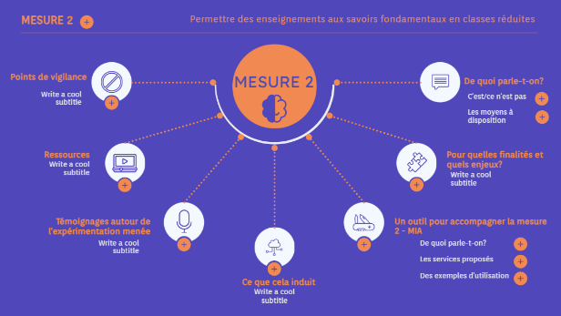
MESURE 2 - Permettre des enseignements aux savoirs fondamentaux en classes réduites
S’inspirer
Se questionner
Témoignage vidéo :
Lycée de Bezons 95 : des tests de positionnement à la stratégie d’accompagnement
Ressource interactive « Mesure 2 – les essentiels » :
Enjeux et finalités
Ce que cela induit
Ressources, outil MIA, témoignages
Points de vigilance
Quelle organisation en EPLE ?
Quel impact sur la DHG ?
Quels professeurs exploitent les tests de positionnement et comment ?
Quelle stratégie pour composer les groupes à faible effectif ?
Quelle(s) modalité(s) de suivi de l’acquisition des compétences par les élèves ?
Quelles priorités pédagogiques et quels gestes professionnels associés lors de ces enseignements en classes réduites ?
Quels besoins des équipes (formation, etc.) ?
Quels liens avec les autres mesures ?

Slide 36
MESURE 3 - Permettre aux élèves de choisir des options
Une activité optionnelle constitue un élément d’épanouissement dans les apprentissages. Le lycéen professionnel aura l’opportunité de choisir des options.
Pourraient être envisagés des cours de langue, de codage, d’entrepreneuriat, en mobilisant des partenariats extérieurs et des professeurs volontaires.
S’informer
S’inspirer
Vademecum (sous forme d’un Genially) regroupant :
Des éléments d’éclairage (définitions, enjeux et finalités)
Des exemples d’options et une fiche modèle
Un memento des aspects organisationnels
Des ressources et partenariats possibles
Une cartographie des options proposées dans l’académie de Versailles en 2023-24
Webinaire destiné aux équipes pédagogiques et encadrantes > mercredi 12 juin 2024
Formations à Initiative Locale (FIL) courant mai-juin 2024 et RS 2024

Slide 37
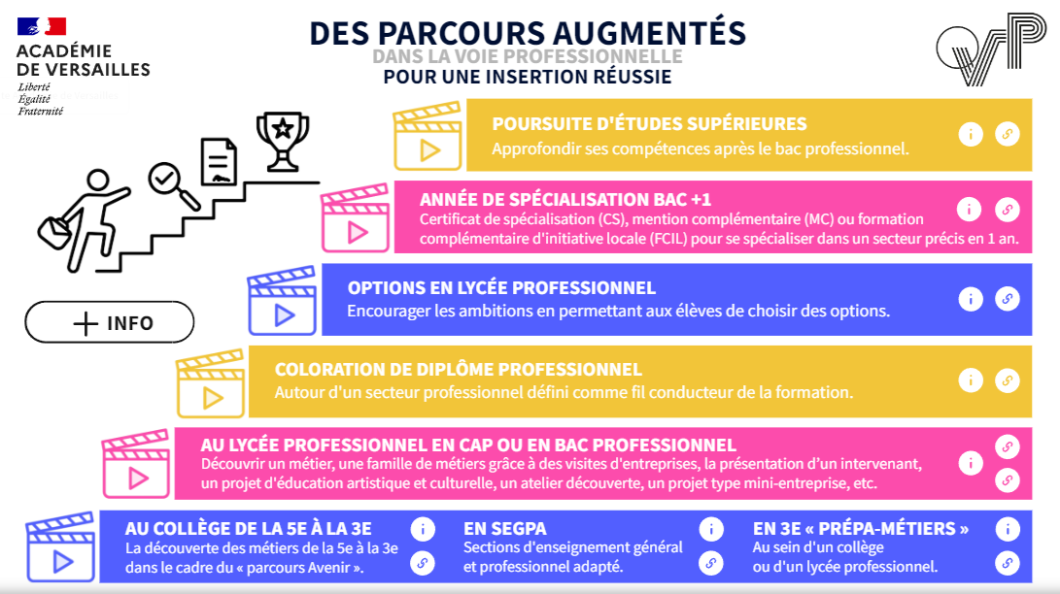
MESURE 3 - Permettre aux élèves de choisir des options
S’inspirer
Se questionner
Infographie interactive présentant les options et d’autres dispositifs de la voie professionnelle
Quelle organisation en EPLE ? Interroger les instances N-1 internes (conseil pédagogique, conseil d’enseignement, CVL…) afin d’identifier les options possibles
Utilisation du PACTE (pour les professeurs volontaires)
Mobilisation des partenaires
Plus-value pour les élèves
Quels besoins des équipes (formation, etc.) ?
Quels liens avec les autres mesures ?
Ex : mesures 6, 12…

Slide 38
MESURE 4 - Organiser l’année de terminale en lien avec le projet de l’élève : obtenir un diplôme puis, soit accéder à l’emploi, soit poursuivre ses études
En terminale, les élèves pourront passer certaines épreuves plus tôt. Ils bénéficieront d'un accompagnement personnalisé pour comprendre le monde du travail et choisir le bon parcours. En fonction de leurs projets, la durée des stages sera augmentée de plus de 50% pour l'insertion professionnelle ou ils auront des cours intensifs adaptés aux études supérieures.
S’informer
S’inspirer
Se questionner
Note de service du 4 mars 2024
Ressource organisationnelle pour la terminale
Fiches synthétiques pour le parcours de préparation à la poursuite d’études supérieures en terminale
Recensement des difficultés rencontrées par les lycéens pros dans les études supérieures
Propositions de FIL
Ressources Pearltrees « choix d’avenir pour les lycéens Pro »
Vidéo de présentation de la ressource
Proposition de rétroplanning d’organisation du parcours différencié
Mise en œuvre du dispositif « prépa BTS 2024 » - en cours de déploiement
Exemple du lycée Parc de Vilgénis
Ressources apportant des éléments aux équipes pédagogiques pour la création de contenus des 6 semaines de poursuite d'études
Trois propositions de calendrier des PFMP (année de terminale)
Exemple 1 Exemple 2 Exemple 3
Les dates des PFMP : l’évaluation des situations 1&2 en PFMP (ex. bac pro Commerce/Vente), le positionnement des CCF, les dates de remontée du CCF (Cyclades)
L’organisation des 6 semaines au lycée : la modalité, des modules ou un projet global, l’offre personnalisée ou non selon le projet de l’élève et les attendus des diplômes visés
Le choix du parcours par les élèves : le calendrier, le choix à faire pour les alternants post bac (PFMP ou préparation… ), la question du nombre d’élèves selon les parcours
La préparation des élèves en PFMP à l’épreuve de PSE et à l’oral de projet

Slide 39
MESURE 4 - Organiser l’année de terminale en lien avec le projet de l’élève : obtenir un diplôme puis, soit accéder à l’emploi, soit poursuivre ses études
S’informer
2024-2025
Schéma organisationnel retenu
Fin des vœux Parcoursup
CCF en enseignement général (Mathématiques, LV1, Arts appliqués, EPS, PC ou LV2) et enseignement professionnel
Épreuves Ens. Pro. candidats individuels et hors contrat
Parcours Insertion professionnelle
6 semaines de
PFMP
Parcours IP
6 semaines de PFMP
Programme commun à tous les élèves
Enseignements généraux et professionnels
Avenir Pro avec France Travail
Soutien au parcours
6 semaines de PFMP planifiées à l’initiative des EPLE
Epreuves ponctuelles français, HG, éco gestion ou éco droit
Épreuves terminales PSE
Projet
Parcours Poursuite d’études
6 semaines
d’accompagnement

Slide 40
MESURE 4 - Organiser l’année de terminale en lien avec le projet de l’élève : obtenir un diplôme puis, soit accéder à l’emploi, soit poursuivre ses études
 | MAI |  |  | JUIN |  |  | JUILLET
 | 1 | J |  | 1 | D |  | 1 | M
 | 2 | V |  | 2 | L |  | 2 | M
 | 3 | S |  | 3 | M |  | 3 | J
 | 4 | D |  | 4 | M |  | 4 | V
 | 5 | L |  | 5 | J |  | 5 | S
 | 6 | M |  | 6 | V |  | 6 | D
 | 7 | M |  | 7 | S |  | 7 | L
 | 8 | J |  | 8 | D |  | 8 | M
 | 9 | V |  | 9 | L |  | 9 | M
 | 10 | S |  | 10 | M |  | 10 | J
 | 11 | D |  | 11 | M |  | 11 | V
 | 12 | L |  | 12 | J |  | 12 | S
 | 13 | M |  | 13 | V |  | 13 | D
 | 14 | M |  | 14 | S |  | 14 | L
 | 15 | J |  | 15 | D |  | 15 | M
 | 16 | V |  | 16 | L |  | 16 | M
 | 17 | S |  | 17 | M |  | 17 | J
 | 18 | D |  | 18 | M |  | 18 | V
 | 19 | L |  | 19 | J |  | 19 | S
 | 20 | M |  | 20 | V |  | 20 | D
 | 21 | M |  | 21 | S |  | 21 | L
 | 22 | J |  | 22 | D |  | 22 | M
 | 23 | V |  | 23 | L |  | 23 | M
 | 24 | S |  | 24 | M |  | 24 | J
 | 25 | D |  | 25 | M |  | 25 | V
 | 26 | L |  | 26 | J |  | 26 | S
 | 27 | M |  | 27 | V |  | 27 | D
 | 28 | M |  | 28 | S |  | 28 | L
 | 29 | J |  | 29 | D |  | 29 | M
 | 30 | V |  | 30 | L |  | 30 | M
 | 31 | S |  |  |  |  | 31 | J
S’informer
2024-2025
Schéma organisationnel retenu
Programme commun à tous les élèves : 22 semaines de cours + 6 semaines de PFMP + 8 semaines de congés.
1ère période d’examens. Scolaires et candidats avec CCF : fin des CCF d’enseignement professionnel et épreuves ponctuelles d’enseignement général (français, histoire-géographie, économie gestion / économie droit) et d’enseignement professionnel.
Préparation à l’insertion professionnelle avec 6 semaines de PFMP ou préparation à la poursuite d’études supérieures avec 6 semaines d’accompagnement
2ème période d’examens pour les scolaires et tous les autres candidats, avec les épreuves ponctuelles de PSE (une demi-journée) et l’oral de projet (une demi-journée)
Jury d’examen
Oraux de rattrapage

Slide 41
MESURE 5.1 - Créer un dispositif Tous droits ouverts (TDO), qui coordonne le lycée et les partenaires locaux de l’accompagnement pour proposer très tôt aux élèves en risque de décrochage scolaire toute une palette de solutions
Le dispositif Tous droits ouverts permettra à l’établissement de déclarer immédiatement les signaux de décrochage repérés chez un lycéen – sans attendre que celui-ci ait définitivement disparu de l’école – pour mobiliser l’ensemble des acteurs susceptibles de l’aider à (re)trouver de la motivation, que ces acteurs soient dans le lycée ou hors du lycée.
S’informer
S’inspirer
Se questionner
Ressource synthétique des 3 dispositifs liés à la mesure 5
Fiche Parcours aménagé de formation initiale « Tous Droits Ouverts »
Rapport de l’IGÉSR :
Démarche Tous droits ouverts : analyse du système de prévention et de lutte contre le décrochage
Identifier les étapes du recensement des élèves :
Comment installer Tous droits ouverts dans mon lycée ?
Identifier les bonnes ressources humaines.
Recenser les solutions d’accompagnement.
Identifier les partenaires en bassin et en bi-bassins (cartographie)
...
ORIENTATION
FORMATION
MÉTIER

Slide 42
MESURE 5.2 - Créer un dispositif Ambition emploi, offrant un filet de sécurité pour aider les jeunes sans solution, avec ou sans diplôme après leurs années au lycée, à trouver leur voie
Le dispositif Ambition emploi est proposé à tous les élèves volontaires sortants du lycée professionnel sans solution, diplômés ou non. Il leur permet de conserver leur statut d’élève pendant quatre mois et de bénéficier de différents dispositifs d’accompagnement.
S’informer
S’inspirer
Se questionner
Fiche Parcours Ambition emploi (PAE)
Flyer MEN pour les élèves (RS 23)
Flyer à destination des CE pour identifier toutes les étapes permettant de recenser les élèves concernés par le PAE (GPDS, résultats examens et parcoursup…) > à venir
Information par le SAIO des CE au niveau académique le 28 février à 14h
Formation en avril sous forme de Webinaire-podcast d’une heure pour les enseignants, BDE, CPE… > à venir
Un LP du 92 a mis en place le PAE. A la remise des diplômes, un sondage auprès des élèves a permis de recenser ceux intéressés. Les élèves volontaires ont tous été reçus par la suite par la ML, DCIO, MLDS et la CE. Pour anticiper la CE RS 24 va créer un groupe Ambition CAP et Bac pro sur PRONOTE.
Sur le même bassin une information sur le PAE et une présentation des partenaires a été proposée aux professeurs, CE par le CIO, foquale et la MLDS.
Sur le 92 rencontre avec tous les réseaux foquale et les Missions locales sur PAE.
Identifier les étapes du recensement des élèves :
Recruter les professeurs référents
Recenser les solutions d’accompagnement internes (MLDS…) et externes (Mission Locales, E2C, Afpa promo 16/18…)
identifier les partenaires en bassin et en bi-bassins (cartographie)
Renseigner la base siècle pour les MEF PAE 3 et 4
Nécessité d’un outil de communication (RGPD) entre les partenaires pour fluidifier les échanges et assurer le suivi des élèves.

Slide 43
MESURE 5.3 - Ouvrir un Parcours de consolidation, qui permet de multiplier les chances des bacheliers professionnels qui poursuivent leurs études en BTS d’obtenir leur diplôme
Les étudiants issus de la voie professionnelle en grande difficulté en 1ère année de BTS seront repérés lors d’un pré-conseil de classe, qui se tiendra quelques semaines après la rentrée.​ Ces étudiants se verront alors proposer un Parcours de consolidation, pour augmenter leurs chances d’obtenir un BTS.
S’informer
S’inspirer
Se questionner
Guide d'accompagnement pour outiller les établissements sur les aspects organisationnels, RH et les équipes pédagogiques
Témoignages vidéo :
Lycée Lucien Voilin, Puteaux
Les modules proposés
Le mentorat
La mise en œuvre de la mesure
Quelles actions concrètes dès cette année pour anticiper la rentrée 2024 ?
Quels ajustements organisationnels et pédagogiques prévoir (EDT, sous-groupes, stages, RH) ?
Comment mobiliser efficacement les équipes en établissement et/ou en réseau ?
Comment repenser l'accueil des étudiants et leur positionnement pédagogique à la rentrée 2024 ?
Fiche Parcours de consolidation
Infographie de mise en œuvre selon le type d'établissement
Revoir le webinaire académique pour les chefs d’établissement
Séminaire académique pour les DDFPT et coordo STS : 6 mai 2024

Slide 44
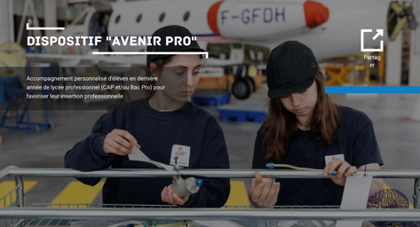
MESURE 6 - Mieux préparer l’insertion professionnelle grâce à des partenariats extérieurs
Chaque élève en dernière année de lycée professionnel (CAP et baccalauréat professionnel) qui souhaite s’insérer dans l’emploi après son diplôme bénéficiera des services d’accompagnement de France Travail et de ses partenaires. Aux côtés des équipes éducatives, des conseillers spécialisés l’accompagneront dans ses recherches d’opportunités d’emploi, la valorisation de ses compétences et dans sa compréhension des attentes des employeurs.
S’informer
S’inspirer
Accompagnement collectif et individuel par des conseillers de France Travail ou des Missions locales afin d'aider les élèves en dernière année de lycée professionnel (CAP ou Bac Pro) à mieux préparer leur insertion professionnelle.
Lien de la ressource 1
Lien de la ressource 2
Lien de la ressource 3
En 2023 – 2024 :
34 lycées publics engagés avec France Travail
47 lycées publics et privés avec les Missions locales
D'autres partenariats peuvent s'établir avec les lycées (associations, …)
Témoignage vidéo :
Avenir pro au lycée George Sand de Domont (95)
Comprendre le marché du travail et les attentes des employeurs,
Identifier leurs atouts et leurs besoins,
Connaitre les outils et services à leur disposition pour mener leurs démarches,
Mettre en œuvre des actions efficaces pour concrétiser leur projet.

Slide 45
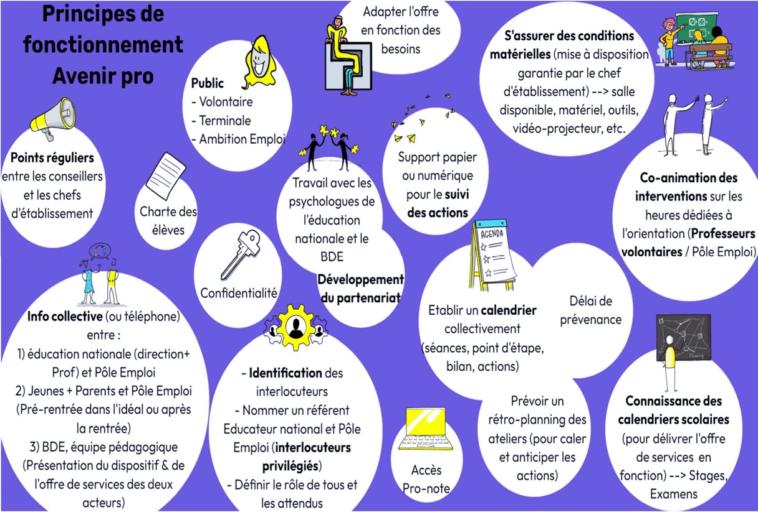
MESURE 6 - Mieux préparer l’insertion professionnelle grâce à des partenariats extérieurs
Se questionner
Comment favoriser l'accueil et l'organisation du dispositif avec France Travail ou la Mission Locale de proximité ?
Comment favoriser la co-intervention dans la classe entre les conseillers et les enseignants ?
Comment installer le responsable du bureau des entreprises de son établissement comme coordinateur de ce dispositif ?
Quels partenaires solliciter pour accompagner les élèves de mon établissement ?

Slide 46
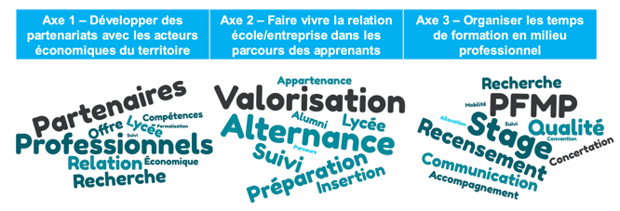
MESURE 9 - Créer un bureau des entreprises (BDE) dans chaque lycée
Le bureau des entreprises a pour objectif de renforcer les liens entre l’établissement et le monde économique. Il permet aux acteurs du monde professionnel d’avoir un point d’entrée au sein de chaque lycée professionnel. Lieu dédié aux partenariats, il favorise la mise en synergie des acteurs au bénéfice des partenaires économiques, des élèves, des étudiants, des apprentis et des stagiaires de la formation continue.
S’informer
S’inspirer
Se questionner
Missions du BDE et répartition :
Éduscol - un bureau des entreprises dans chaque lycée professionnel
Annuaire :
Les bureaux des entreprises dans les lycées professionnels
Webinaire du 13 décembre 2023 :
Le bureau des entreprises et le responsable du bureau – Partenariat et relation École / Entreprise
Témoignage vidéo :
Lycée Henry Senez, Hénin Beaumont : Lycée professionnel : la relation avec les entreprises, témoignage d'un professionnel
Quels sont les objectifs du BDE à court et moyen terme dans votre établissement ?
Quelle animation a été retenue pour le BDE ?
Comment évaluer le travail réalisé tout au long de l’année et jusqu’à la fin ?

Slide 47
MESURE 9 - Créer un bureau des entreprises (BDE) dans chaque lycée
AXE 2 : Faire vivre la relation école/entreprise dans les parcours des apprenants
AXE 3 : Organiser les temps de formation en milieu professionnel
S’informer
Le DDFPT coordonne les activités du bureau en s’appuyant sur l’équipe placée à ses côtés
Appui à la préparation des temps de formation en milieu professionnel
Appui à la valorisation pédagogique des compétences acquises lors des temps de formation en milieu professionnel (documents de suivi, livrets d’alternance entre établissement de formation, milieu professionnel, etc.)
Appui, en lien avec les secteurs économiques locaux et aux côtés des conseillers France Travail, dans l’accompagnement à l’insertion professionnelle des élèves en classe terminale
Appui à l’organisation du suivi de l’insertion professionnelle des publics sortants de l’établissement
Contribution au sentiment d’appartenance au lycée professionnel et installation de réseaux d’anciens élèves (alumni) : les apprenants d’aujourd’hui sont les tuteurs de demain.
Recensement, actualisation et suivi de la qualité des sites d’accueil des élèves
Communication auprès des acteurs économiques (ressources humaines et tuteurs) : réglementation, documents de suivi et d’accompagnement, etc.
Appui aux élèves dans leur recherche des lieux d’accueil en concertation avec l’équipe pédagogique
Appui à l’organisation du suivi (convention, professeur référent, lien avec tuteur, visites)
Suivi des allocations de périodes de formation en milieu professionnel (PFMP)
Soutien à la mise en place de la mobilité européenne et internationale.
AXE 1 : La mise en place et le suivi des partenariats avec les acteurs du territoire
Développement de la relation lycée-entreprise : recherche, formalisation et suivi des partenariats avec les acteurs économiques du territoire
Organisation d’événements avec les partenaires professionnels du lycée pour faciliter leur participation aux activités de l’établissement (forums des métiers ou de filières, réception des tuteurs dans l’établissement, participation à la remise des diplômes ou autres manifestations concourant à l’insertion, intervention auprès des élèves, tutorat, projets pédagogiques communs, etc.)
Contribution à l’évolution de la carte des formations de l’établissement, en recensant les besoins exprimés par les partenaires professionnels du lycée
Participation à la collecte du solde de la taxe d’apprentissage.

Slide 48
MESURE 9 - Créer un bureau des entreprises (BDE) dans chaque lycée
S’informer
L’essentiel à retenir…
Un lieu physique dans le lycée professionnel, identifié, accessible et facilement joignable.
Le point d’entrée du lycée professionnel pour chaque partenaire professionnel.
Participe à l’appui aux enseignants et formateurs dans les interactions avec le monde professionnel.
Contribue à l’information et les actions auprès des collégiens, lycéens, étudiants, familles, adultes relevant de la formation professionnelle continue sur les offres de formation professionnelle de l’établissement et des établissements partenaires.
Facilite des actions conjointes milieu professionnel / lycée professionnel au bénéfice des élèves, apprentis et stagiaires de la formation continue.
S’engage pour des stages, périodes de formation en milieu professionnel et alternance de qualité.
Propose des actions école/entreprise intégrées aux actions du territoire et en réseau d’établissements.
Favorise le développement du sentiment d’appartenance au lycée professionnel et d’un réseau des anciens élèves : les élèves d’aujourd’hui sont les tuteurs de demain.
Assure le suivi des réussites de parcours professionnel et d’insertion de chaque personne formée dans l’établissement et les valorise.

Slide 49
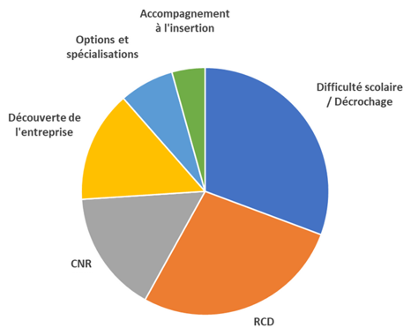
MESURE 10 - Permettre aux professeurs volontaires d’exercer de nouvelles missions rémunérées pour favoriser la réussite et un meilleur accompagnement des élèves.
Les professeurs du premier ou du second degré peuvent s’engager volontairement dans la réalisation de nouvelles missions pour améliorer le service public de l’éducation et répondre aux besoins des élèves.
S’informer
S’inspirer
Se questionner
Un levier essentiel au service de la réforme des lycées professionnels pour :
Faire des lycées professionnels un lieu de réussite et d’épanouissement pour chaque lycéen.
Faire des lycées professionnels un lieu d’acquisition des compétences et des qualifications essentielles à l’économie de notre pays.
Les missions complémentaires du pacte enseignant
Ressource DGESCO – le pacte au service de la réussite des élèves en lycée professionnel
Support académique présentant le Pacte et des exemples de missions
Quelles ressources ?
Quels projets pour les élèves ?
Quelle dynamique pour l’établissement ?
Quelle répartition ?
….

Slide 50
MESURE 12 - Permettre une nouvelle approche pédagogique du lycée professionnel autour du projet de l’élève
La formation des professeurs en lycée professionnel sera profondément renouvelée afin de leur permettre de :​ répondre aux besoins nouveaux, en lien avec l’évolution de la carte des formations ;​ se former en entreprise ou dans un campus des métiers et des qualifications a minima tous les trois ans (professeurs du domaine professionnel) ;​ disposer d’une « trousse des compétences sociales et comportementales » à transmettre aux élèves de lycée professionnel.
S’informer
S’inspirer
Se questionner
De l'évolution des compétences attendues en entreprises : nouveaux gestes métiers et softskills. En participants aux stages proposés par la DAFPIC (CMEE), IPE, les CMQ, plateforme Cgénial.
Utiliser le modèle de convention de stage enseignant.
Des outils pédagogiques à disposition pour enseigner autrement et favoriser les apprentissages des élèves en classes hétérogènes. En se formant avec RVP, la Cardie (les fablab), Canope, etc.
PROFAN se déploiera sur l'académie de Versailles à la rentrée scolaire 2024.
Présentation de PROFAN
Premier bilan PROFAN dans les académies expérimentatrices
Compétences psychosociales (CPS) - Formations en ligne :
Renforcer la résilience des élèves et leurs CPS : quelles pratiques, quels défis ?
Enquête scientifique – le rôle et les pratiques des enseignants dans le développement des CPS à l’école
Quels besoins en formations pour développer les softskills des élèves ?
Quels besoins en formations en lien avec ma carte des formations établissement et évolutions métiers ?
Quels lieux de formation : CMQ, partenaires du lycée, partenaires DAFPIC...
Quels formats de formations : visite ou immersion dans un service, certification nécessaire, en individuel, en équipe pédagogique, par une FIL… ?
Quelle cible d’enseignants : profil EG et/ou ET ; selon quel plan pluri annuel ?

Slide 51
POUR ALLER PLUS LOIN…

Slide 52
Sécuriser le parcours de l’élève et de l’apprenti jusqu’à la qualification pour l’emploi
Accompagnement vers l’emploi en amont du diplôme. Le programme Avenir pro nourrit les activités menées dans le module d’insertion professionnelle ;
Accompagnement post diplôme jusqu’en décembre pour les élèves en difficulté d’insertion (ambition emploi). Garantir une montée en compétence par des enseignements s’appuyant sur des blocs de compétences des référentiels de bac pro, MC, BTS au choix de l’équipe en fonction des besoins économiques locaux et du profil de l’élève (financement PACTE et/ou financement CNR sur les fonds d’innovation pédagogique sur la base d’un projet réfléchi en équipe). Des stages en entreprises sont possibles pendant cette période. Le jeune adopte le statut scolaire ;
Adaptation de la durée du parcours (CAP en 1, 2 ou 3 ans, BTS en 2 ou 3 ans) ;
Proposer dans chaque lycée des formations courtes diplômantes (MC, Spécialisation Professionnelle) ou non (FCIL) pour mieux qualifier pour l’emploi. Augmente l’agilité de notre appareil de formation, favorise l’insertion des jeunes ;
Rendre lisibles les parcours de formation, renforcer l’attractivité des filières insérantes et d’avenir : découverte des métiers dès la cinquième; récit d’aventure humaine, immersion, mise en visibilité des colorations … (financement pacte, AMI CMA) ;
Nécessité d’un fonctionnement en réseau d’établissements (CMQ, LDM en réseau, géographique, de secteur) ;
Le financement par la DHG de l’accompagnement renforcé, de l’utilisation du volume horaire complémentaire, de l’aménagement et de la co-intervention en terminale permet d’organiser un accompagnement de fond de l’élève.
Le Pacte permet l’agilité et la réactivité pour tendre vers l’individualisation de l’accompagnement proposé.

Slide 53
Sécuriser le parcours de l’élève et de l’apprenti jusqu’à la qualification pour l’emploi
Assurer le RCD pour garantir la continuité de la formation proposée ;
Garantir la réversibilité scolaire/apprentissage : Mixité des publics, offre de formation par apprentissage dans tous les LP (ou les réseaux dans lequel il s’inscrit) ;
Prise en charge en petits groupes des difficultés d’apprentissage (par des professeurs pactés pour l’agilité et la réactivité ;
Permettre des enseignements aux savoirs fondamentaux en classes réduites (mesure 2). Dès la R2024, la mesure est financée par la DHG ;
Prendre en charge les difficultés des étudiants en BTS : Parcours de consolidation en BTS (internalisé à la formation, financement pacte), horaire d’AP dans certains BTS (financement DHG), par l’accès aux Fonds d’Innovation Pédagogique ;
Préparation à la poursuite d’études : parcours de poursuite d’études (financement DGH, par des professeurs pactés, par l’accès aux fonds d’innovation pédagogique du CNR) ;
Prévenir le décrochage en intervenant immédiatement et de manière adaptée en mobilisant le référent décrochage de l’établissement, le groupe de prévention du décrochage scolaire (GPDS) et, si besoin, le réseau Formation-Qualification-Emploi (Foquale). Possibilité donnée à des jeunes d’accéder à un accompagnement à visée d’insertion ou de formation assuré par les partenaires de la plateforme de suivi et d’appui aux décrocheurs (PSAD) : mission locale, école de la deuxième chance, agence du service civique, etc. sans perdre leurs droits (tous droits ouverts).
Le financement par la DHG de l’accompagnement renforcé, de l’utilisation du volume horaire complémentaire, de l’aménagement de la co-intervention en terminale permet d’organiser un accompagnement de fond de l’élève.
Le Pacte dans ses missions de soutien à l’élève et à son projet permet l’agilité et la réactivité pour tendre vers l’individualisation de l’accompagnement proposé.

Slide 54
Développer chez chaque jeune les compétences à s’orienter et à se saisir d’une formation tout au long de sa vie professionnelle
Le principe de liberté de choix s’installe progressivement dans le paysage (choix des Enseignements de Spécialité en LG, CPF monétisé par la loi pour la liberté de choisir son avenir professionnel). Au lycée professionnel cette liberté de choix s’exprime dans le choix de la spécialité en fin de seconde famille des métiers , le choix de la modalité apprentissage ou scolaire, le choix du lieu de PFMP, le choix de bénéficier d’une mobilité internationale, le choix d’une poursuite d’études ou d’une insertion professionnelle, le choix d’options pendant sa formation
Cela rend nécessaire de bâtir des stratégies de désétayage progressif dans l’accompagnement du jeune pour le rendre de plus en plus autonome et développer chez lui l’acte réflexe de se saisir d’une formation tout au long de sa vie professionnelle :
pour monter en compétences ;
se reconvertir ;
anticiper un plan social ;
conquérir un nouvel emploi ;
progresser dans sa carrière ;
certifier ses acquis par une VAE.
Nécessité de développer chez nos jeunes :
les 15 compétences à s’orienter (de manière privilégiée pendant
l’horaire d’accompagnement renforcé mais pas seulement ;
les compétences psychosociales (la démarche de projet collectif, la réalisation du chef-d’œuvre, la participation à des concours
(fondation Colbert, Robotique, Cuisine…) sont autant d’opportunités
pour y parvenir
Penser l’accompagnement à l’orientation comme une véritable progression pédagogique développant ces compétences. Les actions menées doivent permettre le développement de ces compétences

Slide 55
Développer et valoriser les compétences des personnels
Une offre de formation pour les enseignants enrichie pour davantage de temps d’immersion en entreprise, pour bénéficier des apports des CMQ, pour disposer d’une trousse des compétences psychosociales à transmettre aux élèves, pour prendre en charge des nouveaux contenus de formation.
Nécessité de penser un véritable plan de développement des compétences des personnels de l’établissement pour :
Anticiper les évolutions de l’offre de formation dans son établissement ;
Anticiper au maximum les RCD ;
Identifier les compétences internes en capacité de dispenser une formation
d’établissement ;
Encourager les certifications complémentaires des enseignants (DNL,
CAPPEI, Prévention des risques (SST, CACES, PRAP, R408…) ;
Faire remonter les besoins aux corps d’inspections et aux EAFC ;
Organiser au retour de formation le transfert des compétences acquises
vers les autres membres de l’équipe.

Slide 56
Développer et valoriser les compétences des personnels
Un parcours de formation hybride pour accompagner une prise de fonction réussie des nouveaux chefs d’établissement des lycées professionnels et LPO proposant des formations professionnelles.
Préparer une prise de fonction efficace en approfondissant les enjeux de la voie professionnelle ;
Améliorer les connaissances des nouveaux proviseurs de LP concernant les spécificités du lycée professionnel et leur compréhension de la place de ces établissements dans leur écosystème.

Slide 57
Renforcer le lien école-entreprise pour positionner le lycée professionnel comme un acteur majeur d’un service public d’éducation en matière de formation professionnelle
Pacte de formation entre le lycée , les élèves et l’entreprise au travers de la gratification des PFMP ;
Coloration des formations pour prendre en compte les besoins exprimés par les secteurs économiques (pas besoin de réglementation, vademecum coloration des formations, coloration nationale dans certains secteurs comme le nucléaire) ;
Développement des qualifications et certifications offertes pendant le cycle de formation (exemple dans quelques spécialités de diplôme: permis de conduire, CACES, prévention des risques électriques, aptitudes à manipuler les fluides frigorigènes , travail à proximité des réseaux dans BTP, certification logiciel) ;
Offre de certifications courtes post diplôme sur des contenus négociés avec les secteurs économiques locaux (FCIL) ou définis nationalement au travers des spécialisations professionnelles (en privilégiant la modalité par apprentissage) ;
Bureau des entreprises : constitution d’une équipe sous la responsabilité du chef d’établissement et sous la coordination du DDFPT (responsable du bureau des entreprises + professeurs pactés + assistant de DDFPT + appui des services administratifs).
La relation Lycée-Entreprise doit d’être « gagnant-gagnant ». Le LP dispose de nombreuses marges de manœuvre dans l’organisation de la formation et son offre de formation pour répondre aux besoins d’un secteur économique local

Slide 58
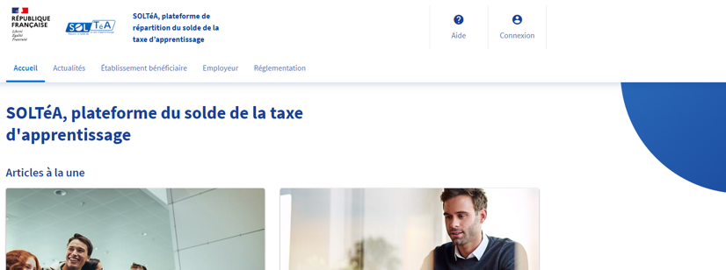
Renforcer le lien école-entreprise pour positionner le lycée professionnel comme un acteur majeur d’un service public d’éducation en matière de formation professionnelle
Développement des actions de formation continue en direction des entreprises ;
Augmentation de la durée des PFMP si le choix de l’élève évolue vers l’insertion professionnelle directe après son diplôme (20 ou 26 semaines selon le choix du jeune entre insertion professionnelle ou poursuite d’études) ;
Mise en œuvre de projets associant les secteurs économiques (chef d’œuvre, concours, temps fort de valorisation des talents des jeunes, salons…) ;
Mieux associer les secteurs économiques locaux dans les réflexions menées sur l’évolution de l’offre de formation de l’établissement ;
Plateforme SOLTEA facilitant l’identification du lycée par les entreprises pour le versement du solde de la taxe d’apprentissage.
La relation Lycée-Entreprise doit d’être « gagnant-gagnant ». Le lycée professionnel dispose de nombreuses marges de manœuvre dans l’organisation de la formation et son offre de formation pour répondre aux besoins d’un secteur économique local
https://www.soltea.education.gouv.fr/espace-public

Slide 59
Merci de votre attention
Pour toutes vos questions : voie-professionnelle@ac-versailles.fr
Sources :

